Slide 1
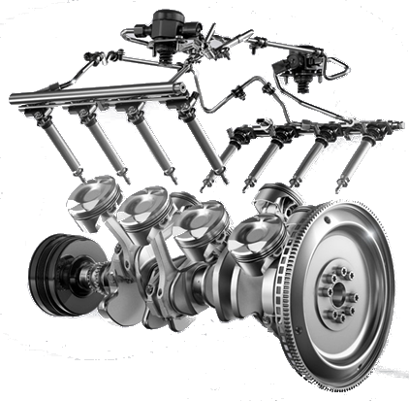
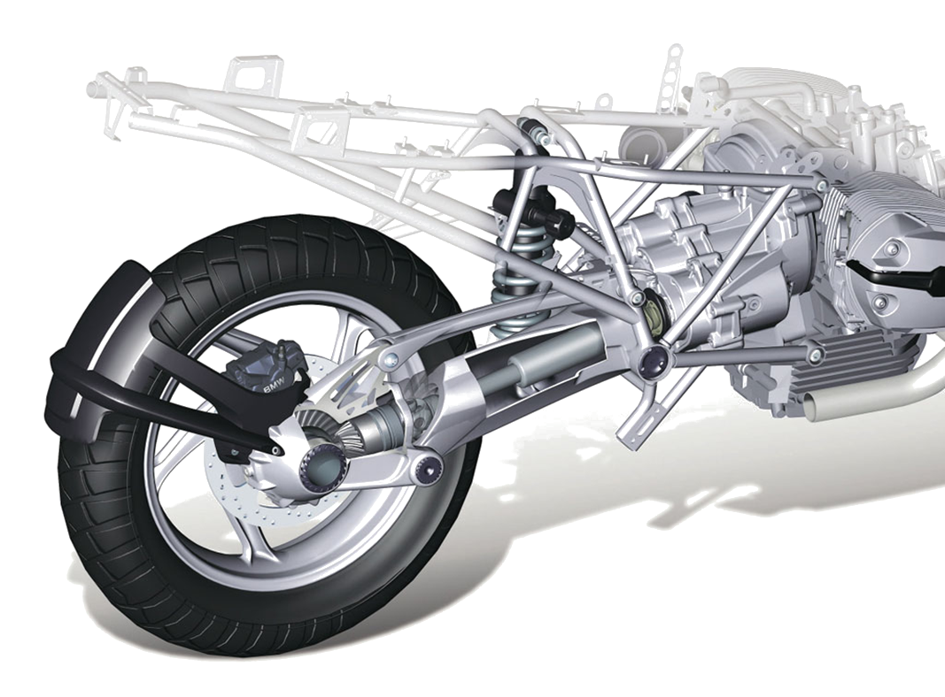
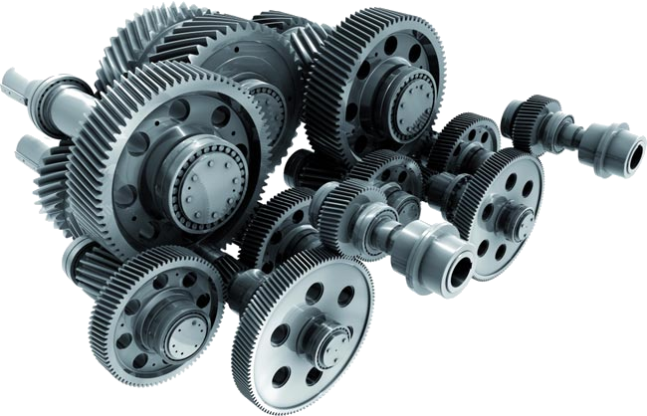
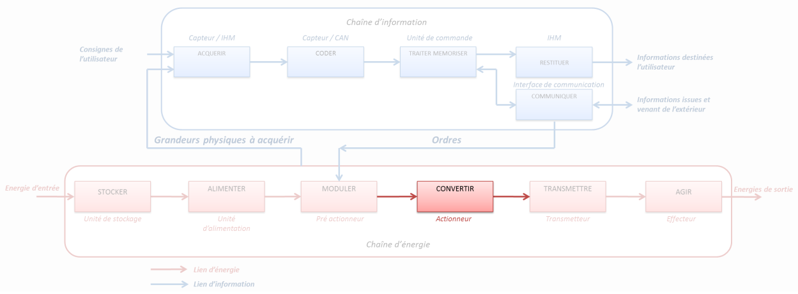

Introduction à l’Ingénierie Systèmes Chapitre 5 – Fonction Transmettre
Compétences
Concevoir
Réaliser
Expérimenter
Communiquer
Analyser
Modéliser
Résoudre

Slide 2
La transmission de l'énergie sans transformation de mouvement et sans modification de la vitesse de rotation

Slide 3
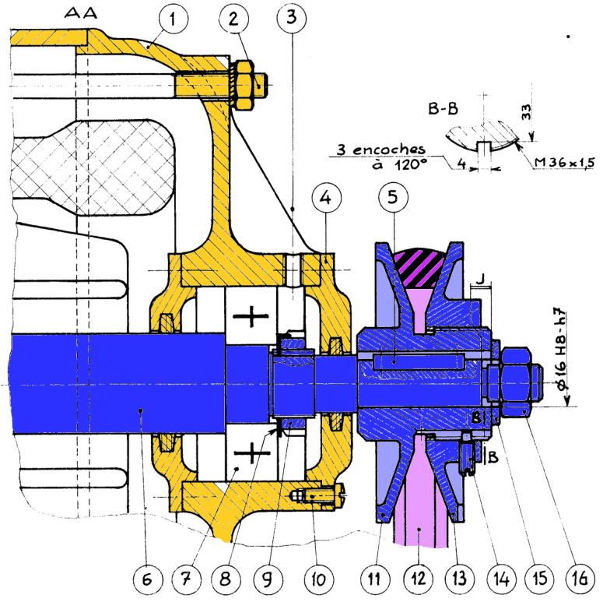
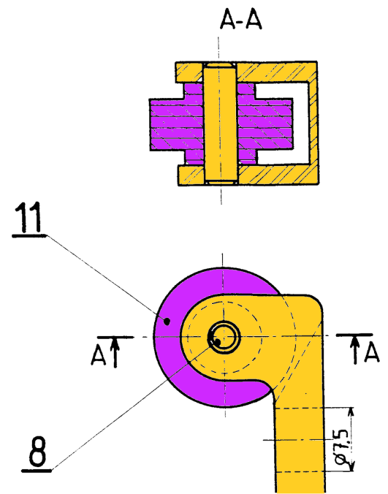
Arbres et axes
Axe
Arbre
Différences :
Arbre : transmission d’un couple
Axe : ne transmet pas de couple
Dimensionnement : RdM (Torsion)
Matériaux :
Le plus souvent des aciers (ces aciers peuvent être traités si des performances particulières sont nécessaires

Slide 4
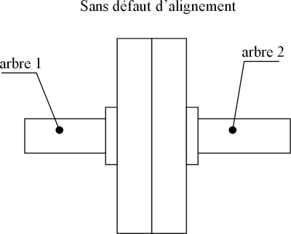
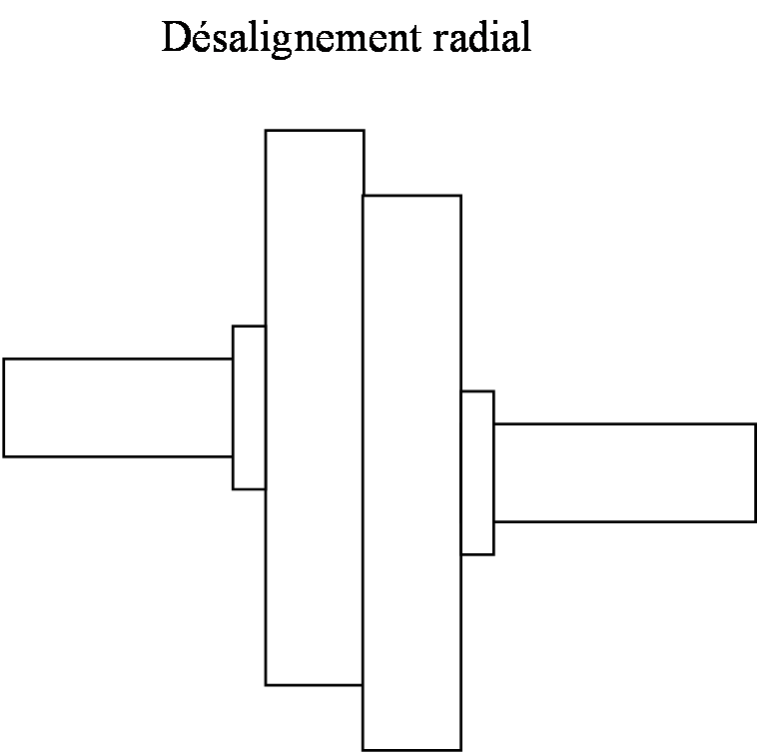
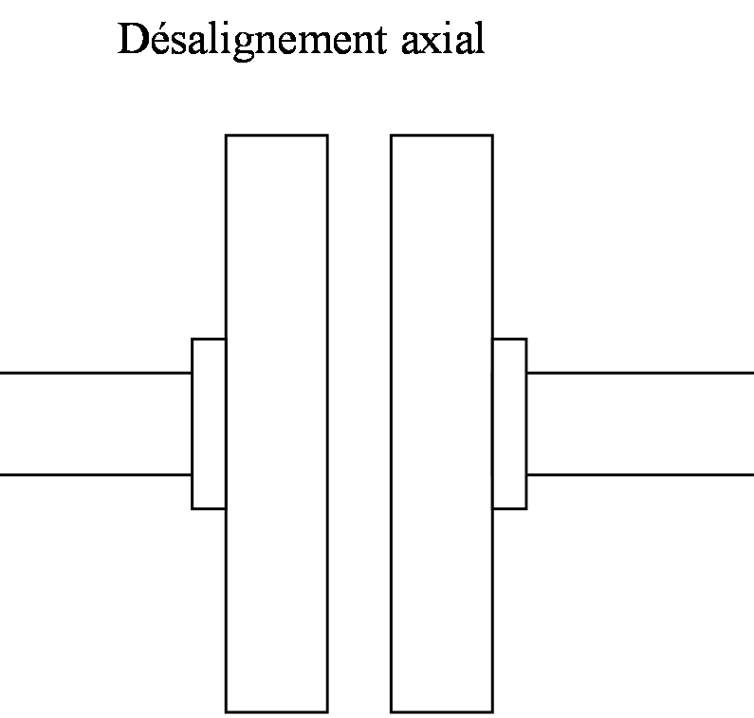
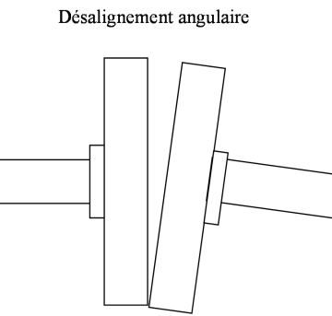
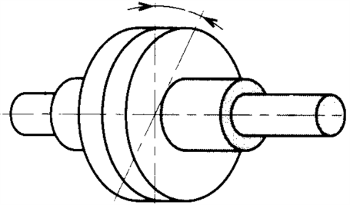
Accouplements entres arbres alignés
Écart angulaire en torsion

Slide 5
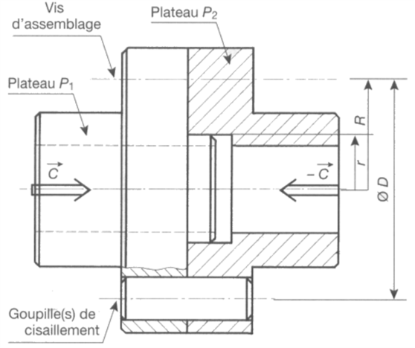
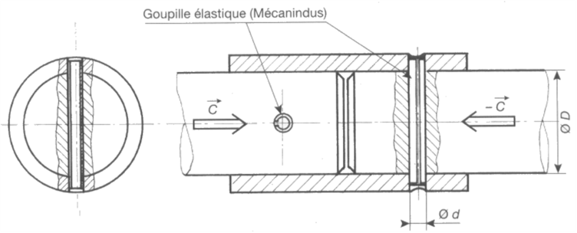
Accouplements entres arbres alignés Accouplements rigides
Désalignement radial | Désalignement axial | Désalignement angulaire | Écart angulaire en torsion
X | X | X | X
Seules les goupilles (et éventuellement l’adhérence) participent à la transmission du couple.

Slide 6
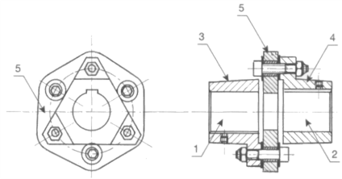
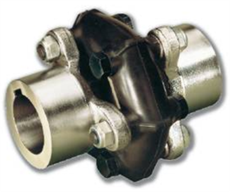
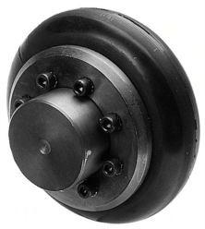
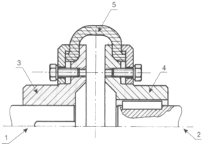
Accouplements entres arbres alignés Accouplements élastiques
Désalignement radial | Désalignement axial | Désalignement angulaire | Écart angulaire en torsion
∆r = ±0,3 mm | ∆a = ±4 mm | ∆α = ±5°
∆r = ±5mm | ∆a = ±6mm | ∆α = ±2

Slide 7
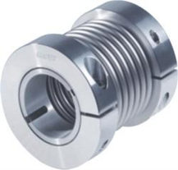
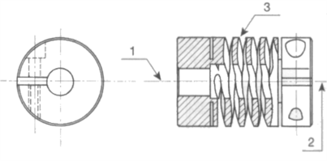
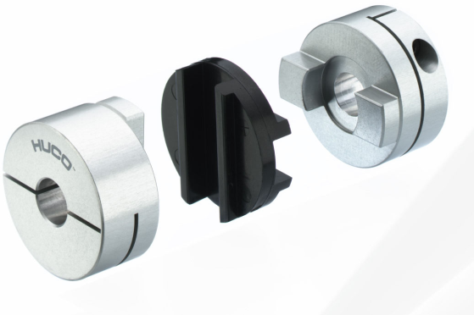
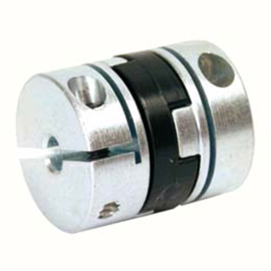
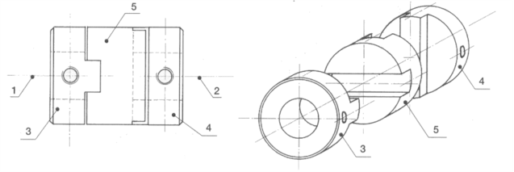
Accouplements entres arbres alignés Accouplements flexibles et Joints de Oldham
Désalignement radial | Désalignement axial | Désalignement angulaire | Écart angulaire en torsion
∆r = ±3mm | Important | ∆α=±30°
Désalignement radial | Désalignement axial | Désalignement angulaire | Écart angulaire en torsion
∆r =±4mm | Faible | X | X
Homocinétique

Slide 8
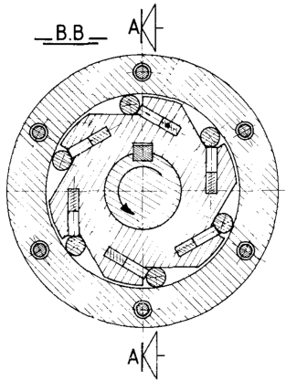
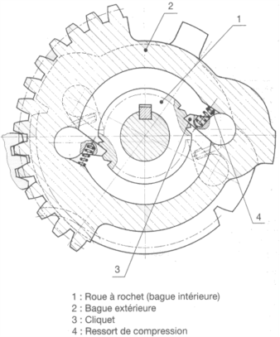
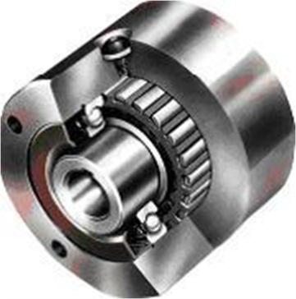
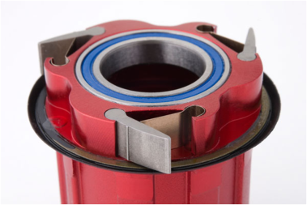
Accouplements temporaires Roues Libres
Roues libres à rouleaux
Roues libres à cliquets

Slide 9
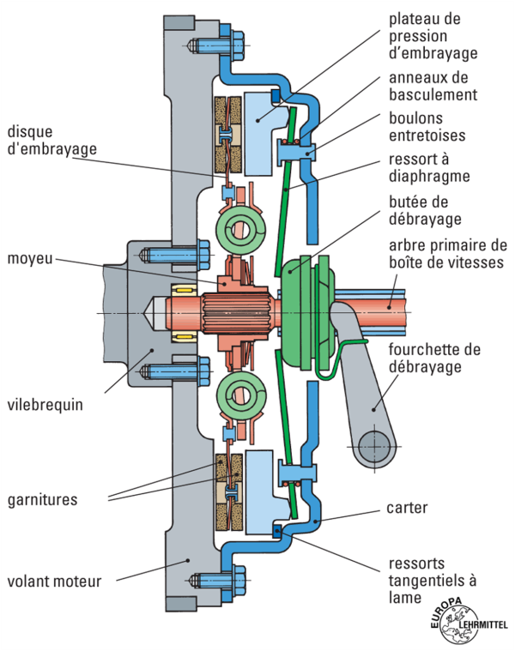
Les accouplements temporaires Les embrayages

Slide 10
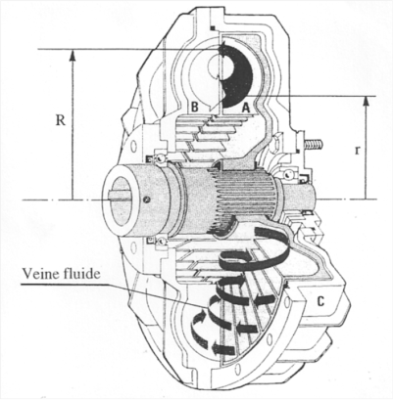
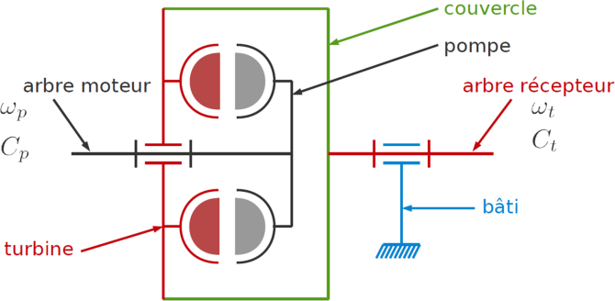
Les accouplements temporaires Les coupleurs et convertisseurs hydrodynamiques

Slide 11
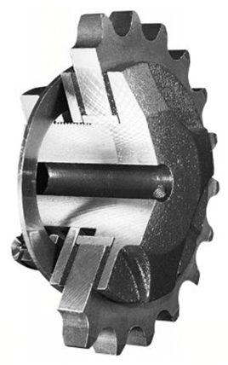
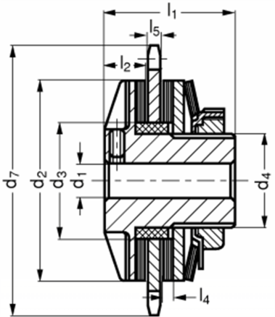
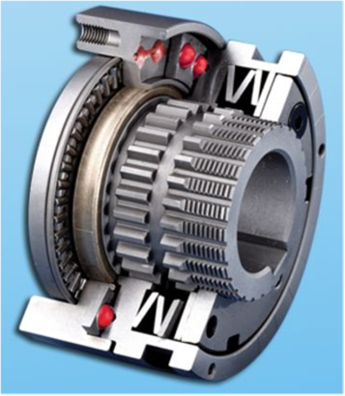
Les accouplements entres arbres sécants Les limiteurs de couples

Slide 12
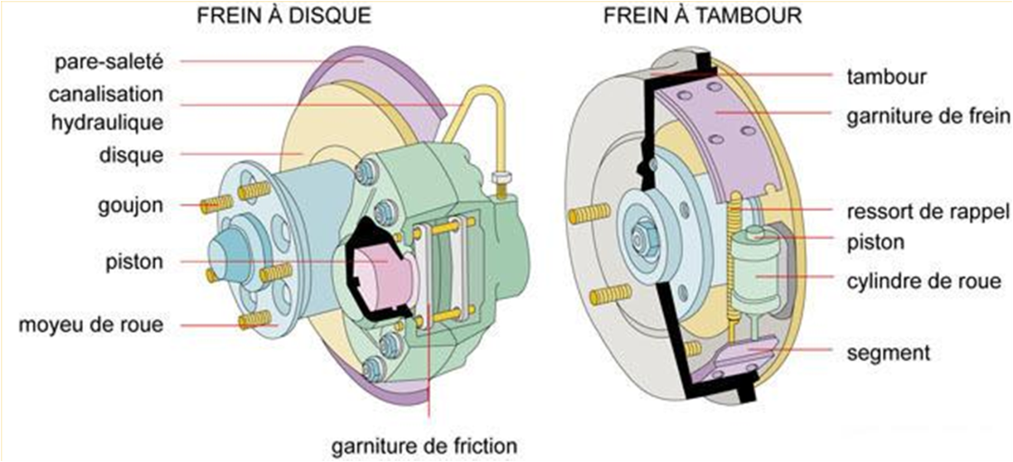
Les accouplements temporaires Les freins

Slide 13
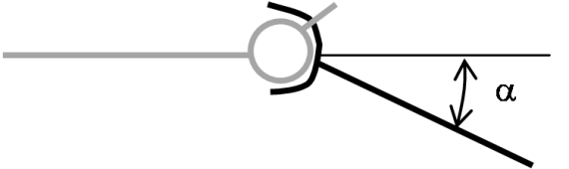
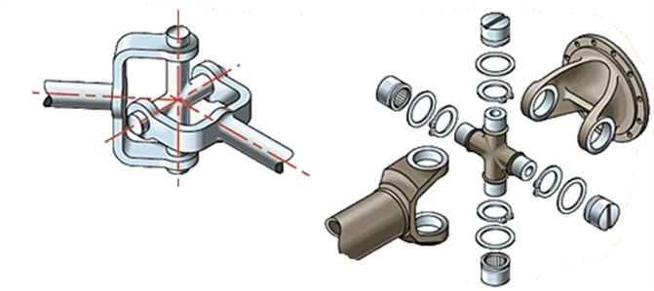
Les accouplements entres arbres sécants
Angle de brisure
Joint de cardant – Non homocinétique
θ = arctan (cosα·tanθ)

Slide 14
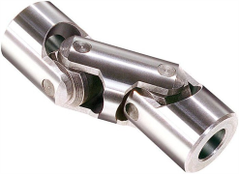
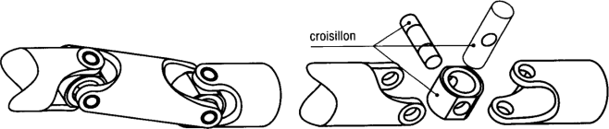
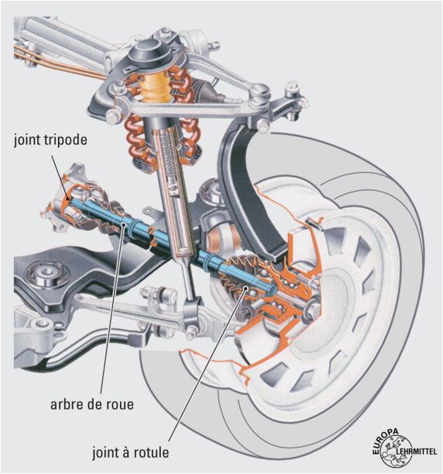
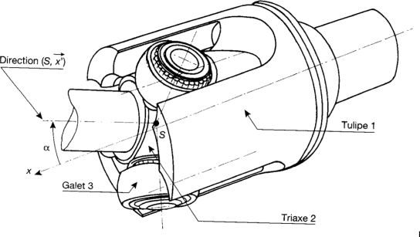
Les accouplements entres arbres sécants Joints d’accouplement homocinétiques

Slide 15
Poulie – Courroie – Chaîne

Slide 16
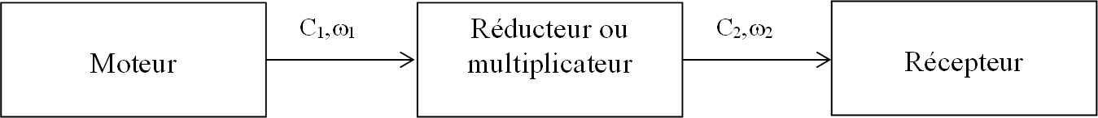
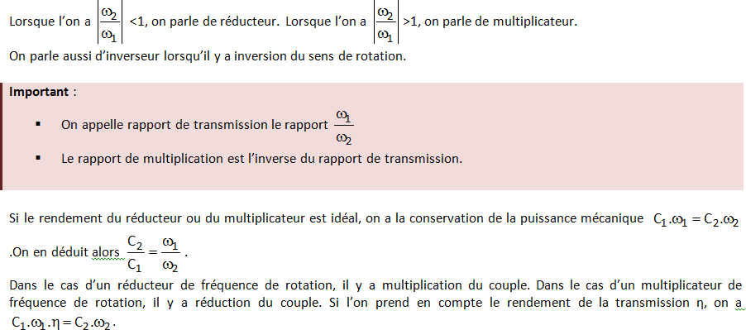
Mise en situation

Slide 17
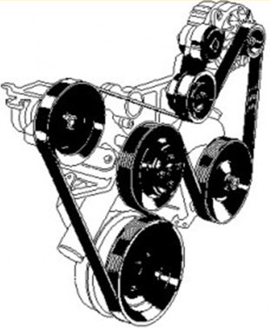
Transmission de puissance par courroie
La transmission par poulie / courroie asynchrone, présente les avantages suivant :
arbres d’entrée et de sortie éloignés
possibilité de variation d’entraxe
souplesse de la transmission
pas de lubrification
fonctionnement silencieux
bon rendement (>95 %)
coût réduit.
Les inconvénients de ce type de transmission sont principalement :
transmission non homocinétique (glissement pour courroie non synchrone)
efforts radiaux important (tension de pose nécessaire).

Slide 18
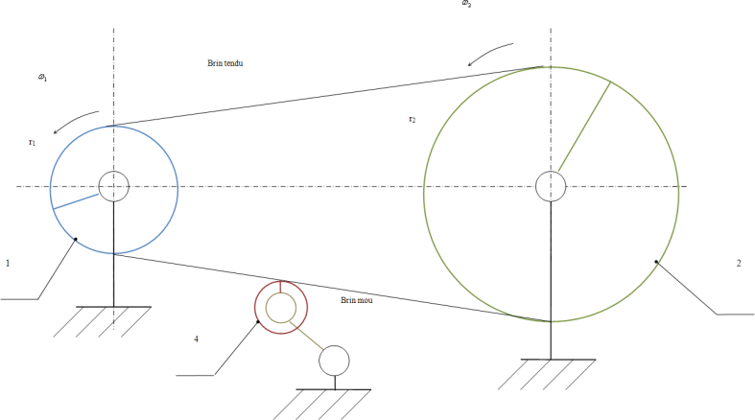
Comportement cinématique
1 : poulie motrice, rayon r₁
2 : poulie réceptrice, rayon r₂
4 : galet tendeur
Dans le cas où il y a non glissement,
Dans la réalité, il y peut y avoir glissement de la courroie sur la poulie. Ce glissement fonctionnel noté g, est de l’ordre de 2% en général. On a alors

Slide 19
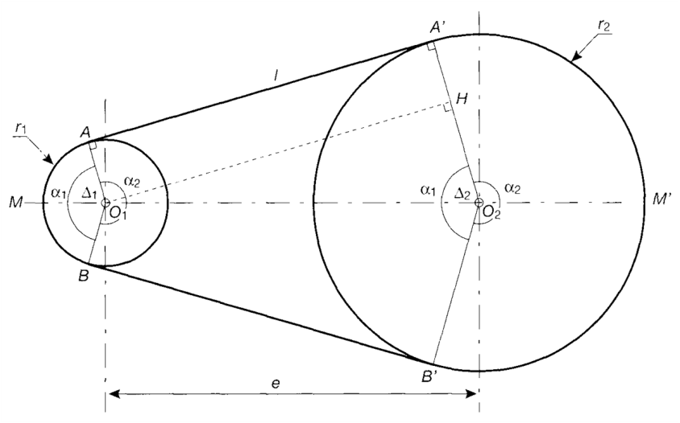
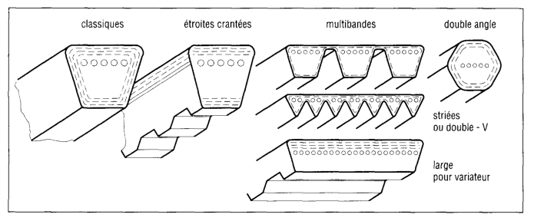
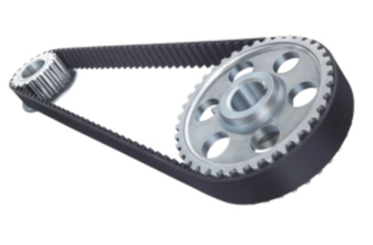
Longueur de courroie
L’intérêt d’une courroie trapézoïdale par rapport à une courroie plate est que le couple transmissible est plus important à tension de pose identique, et que les efforts radiaux sur l’arbre sont moindres à couple transmis identique.
La transmission de puissance par courroie synchrone (ou crantée), associée à des poulies dentées, permet d’éviter le glissement. On les utilise par exemple pour les courroies de distribution d’automobiles ou pour les systèmes asservis en position où un positionnement précis est nécessaire. L’entraînement ne se fait plus par adhérence, mais par obstacle, comme dans le cas des engrenages. Le dimensionnement de la transmission est essentiellement basé sur la capacité de la courroie à supporter l’effort de traction.

Slide 20
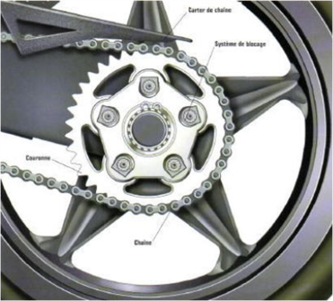
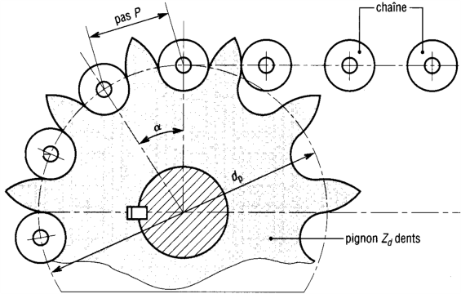
La transmission de puissance par chaîne
La transmission par chaîne présente les avantages suivants :
puissances transmises importantes ;
possibilité de variation d’entraxe ;
pas de glissement;
aptitude à fonctionner dans des conditions sévères (choc, température, etc.) ;
efforts limités sur les paliers ;
rendement (98 %) ;
coût réduit.
Les inconvénients de ce type de transmission sont principalement :
nécessité d’une lubrification ;
niveau sonore important ;
vibrations longitudinales ;
limitation du rapport de transmission.

Slide 21
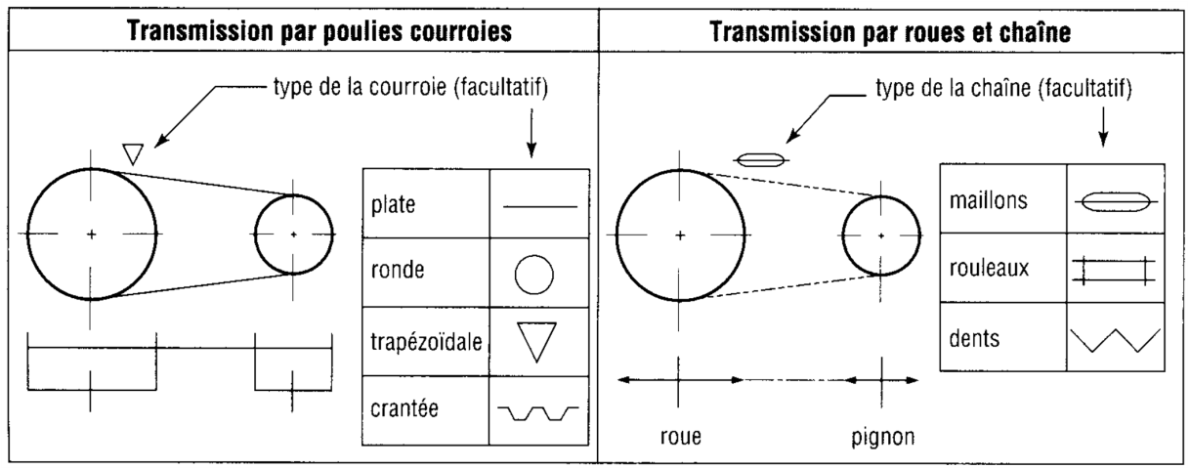
Représentation schématique
Le rapport de transmission moyen est donné par
Au cas où le nombre de dents est important
Le rapport de transmission peut alors être donné par

Slide 22
Les engrenages

Slide 23
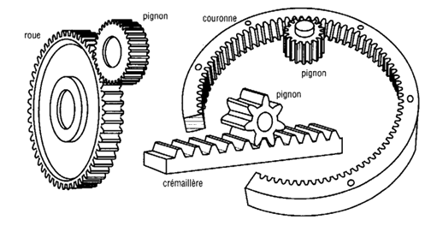
Transmission de puissance par engrenages
Les engrenages ont pour fonction de transmettre la puissance, les deux vitesses (entrée et sortie) restant dans un rapport constant, c’est une transmission homocinétique. C’est une transmission par obstacle.
Les solutions concurrentes :
transmission par accouplement, les arbres devant être dans le prolongement l’un de l’autre
transmission par friction : roues de friction, courroies plates ou courroies trapézoïdales sur poulies
transmission par courroie crantée sur poulies ou par chaîne sur roues.
Pour un prix de revient modéré, les engrenages ont pour avantages un excellent rendement et un encombrement plutôt faible.
Un engrenage est un ensemble de deux roues dentées complémentaires, chacune en liaison (pivot ou glissière) par rapport à un support (souvent le bâti).
La petite roue se nomme le pignon, la grande roue extérieure s’appelle la roue, la grande roue intérieure s’appelle la couronne.
L’une des roues peut avoir un rayon infini, elle s’appelle alors une crémaillère.
Le rapport de transmission est par définition

Slide 24

Notions sur la développante de cercle
Développante de cercles

Slide 25

Notions sur la développante de cercle
Cercles de base et droite d’action

Slide 26
Les paramètres géométriques des engrenages
Une caractéristique fondamentale – le module

Slide 27


Les paramètres géométriques des engrenages
Les autres paramètres

Slide 28
Représentation normalisée
Pignon roue
Pignon et couronne
Pignon crémaillère

Slide 29




Les familles d’engrenages Engrenages cylindriques à denture droite
Conseils d’utilisation
Possibilité de déplacement axial.
Pas d’effort axial mais présence d’un effort radial.
Rapport de réduction : 2 à 40.

Slide 30





Les familles d’engrenages Engrenages cylindriques à denture hélicoïdale
Les engrenages à denture hélicoïdale permettent un fonctionnement plus silencieux que celui des engrenages à denture droite; ils présentent également un meilleur rendement. Ils sont notamment utilisés dans les boîtes de vitesses d’automobiles, les réducteurs et les multiplicateurs de vitesses.

Slide 31



Les familles d’engrenages Roue et vis sans fin
C’est un engrenage hélicoïdal dont les axes sont orthogonaux et non concourants. La transmission par ce type d’engrenage donne une solution simple pour les grands rapports de réduction, avec un fonctionnement peu bruyant.
Pour le pignon les dents prennent le nom de filets.
La poussée de la vis est forte, surtout si la démultiplication est grande. On utilise alors une butée à billes ou à rouleaux ou encore des roulements à contact oblique pour réaliser la liaison pivot avec le support.
Lorsque l’inclinaison des filets est faible (vis à un filet et inclinaison inférieure à 5 degrés), la transmission est irréversible, ce qui est souvent utile, car le réducteur s’oppose à toute rotation commandée par la machine réceptrice (exemple : appareils de levage). Toutefois le rendement est alors faible.
Le rendement est meilleur avec les fortes inclinaisons, à condition que les métaux en présence soient bien choisis (vis en acier / roue en bronze, nylon,...) et l’exécution des dentures très précises, avec des états de surface très soignés.
Conseils d’utilisation
Le sens des hélices est le même.
Le rendement est faible (40 à 70%) et il dépend des matériaux et de la lubrification.
Réduction de 10 à 100.
Le profil de la vis est généralement trapézoïdal.

Slide 32



Les familles d’engrenages Engrenage coniques
Les engrenages coniques sont des engrenages à axes concourants. Ils permettent de transmettre le mouvement entre deux arbres concourants, avec un rapport de vitesse rigoureux.
Les conditions d’engrènement imposent que les deux roues doivent avoir même module et que les sommets des deux cônes soient confondus. Ce dernier impératif oblige le concepteur à un centrage très précis des deux roues pour assurer un fonctionnement correct.
Il faut donc prévoir au montage un réglage axial des deux roues. On peut utiliser par exemple des boîtiers et des cales de réglage.

Slide 33



Réalisation des engrenages

Slide 34
Transmission d’énergie avec transformation de mouvement

Slide 35








La transmission de puissance par mécanisme Vis-Écrou

Slide 36


Transmission de puissance par mécanismes articulés
Système bielle-manivelle

Slide 37

Transmission de puissance par mécanismes articulés
Systèmes à excentrique

Slide 38




Transmission de puissance par mécanismes articulés
Systèmes à excentrique

Slide 39


Transmission de puissance par mécanismes articulés
Systèmes à excentrique et biellettes

Slide 40

Transmission de puissance par mécanismes articulés
Mécanismes de Croix de Malte
Le mécanisme à croix de malte assure la transformation d’un mouvement de rotation continu en un mouvement de rotation intermittent, appelé couramment pas à pas.
Ce mécanisme comprend un arbre moteur animé d’un mouvement de rotation continu uniforme, muni de un ou plusieurs manetons, et un plateau mené, muni de rainures, le plus souvent rectilignes. Ce plateau est en liaison encastrement avec l’arbre récepteur.
Un cycle de fonctionnement comprend, par tour de l’arbre moteur, une ou plusieurs périodes de mouvement, une ou plusieurs périodes d’arrêt.

Slide 41

Système à vérin fixe et biellette
La figure représente un modèle cinématique en vue de dessus d’un mécanisme de direction. Il est constitué :
du pignon de direction (7), lié au volant, en liaison pivot avec le boîtier de direction (1) supposé fixe de la crémaillère(2), associée au piston d’un vérin hydraulique dans le cas d’une direction assistée, lié au boîtier par une liaison pivot glissant
de deux biellettes de direction (3) et (4), liées à la crémaillère (2) par des rotules de centres B et B’
des deux ensembles fusées - roues (5) et (6), supposés liés au châssis (1) par deux liaisons modélisées par des pivots
les ensembles(5) et (6) font par ailleurs l’objet de liaisons rotules de centres C et C’ avec les biellettes.
La translation de la crémaillère, est transformée en rotation des roues.

